Slide 1




Projektas „Lietuvos bausmių vykdymo sistemos kokybės gerinimas“
2014-2021 m. EEE ir Norvegijos finansinio mechanizmo programos „Teisingumas ir vidaus reikalai lėšos
2024-04-19
Vilnius

Slide 2



Projekto tikslas
• užtikrinti veiksmingą nuteistųjų resocializacijos procesą;
• sukurti efektyvią personalo profesinio rengimo, mokymo ir kompetencijos ugdymo sistemą;
• sudaryti optimalios kalinimo, nuteistųjų resocializacijos, darbo ir personalo ugdymo sąlygas.
Projekto įgyvendinimo laikotarpis
2020 m. rugsėjis – 2024 m. spalis
Projekto biudžetas – 20 499 886,15 €
NORVEGIJOS PATAISOS TARNYBOS UNIVERSITETO KOLEGIJA (KRUS)
KRIMINALOMSORGEN INNLANDET KALĖJIMAS
•
•
BREDTVEIT KALĖJIMAS
OSLO PROBACIJOS TARNYBA
LIETUVOS PROBACIJOS
TARNYBA
OSLO PUSIAUKELĖS NAMAI

Slide 3
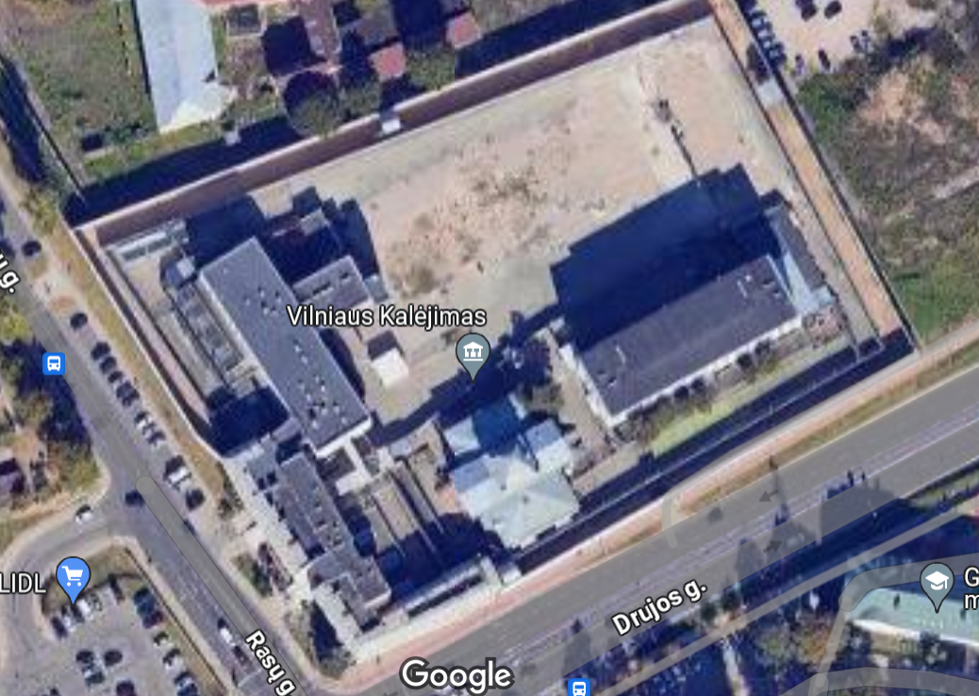
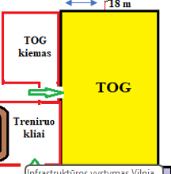
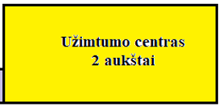


Infrastruktūros vystymas Vilniaus kalėjime

Slide 4
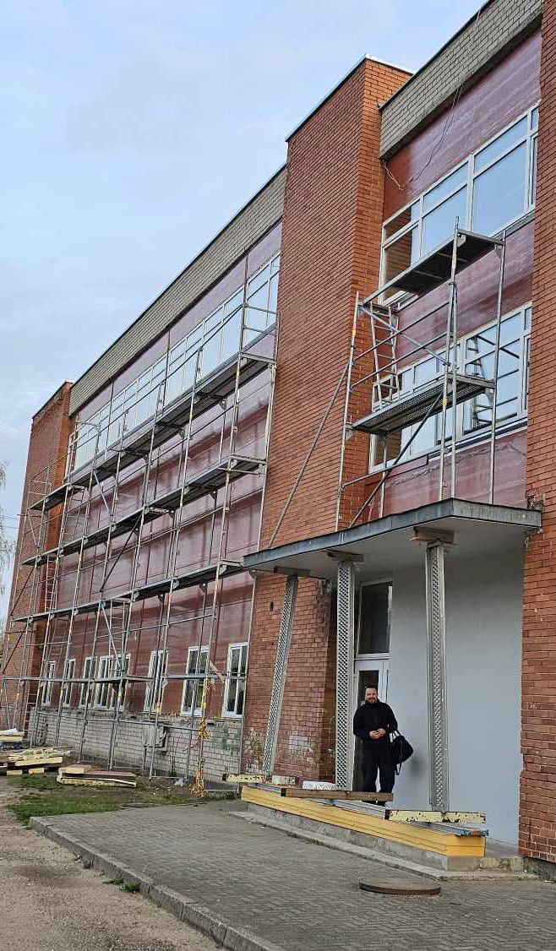
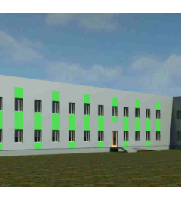
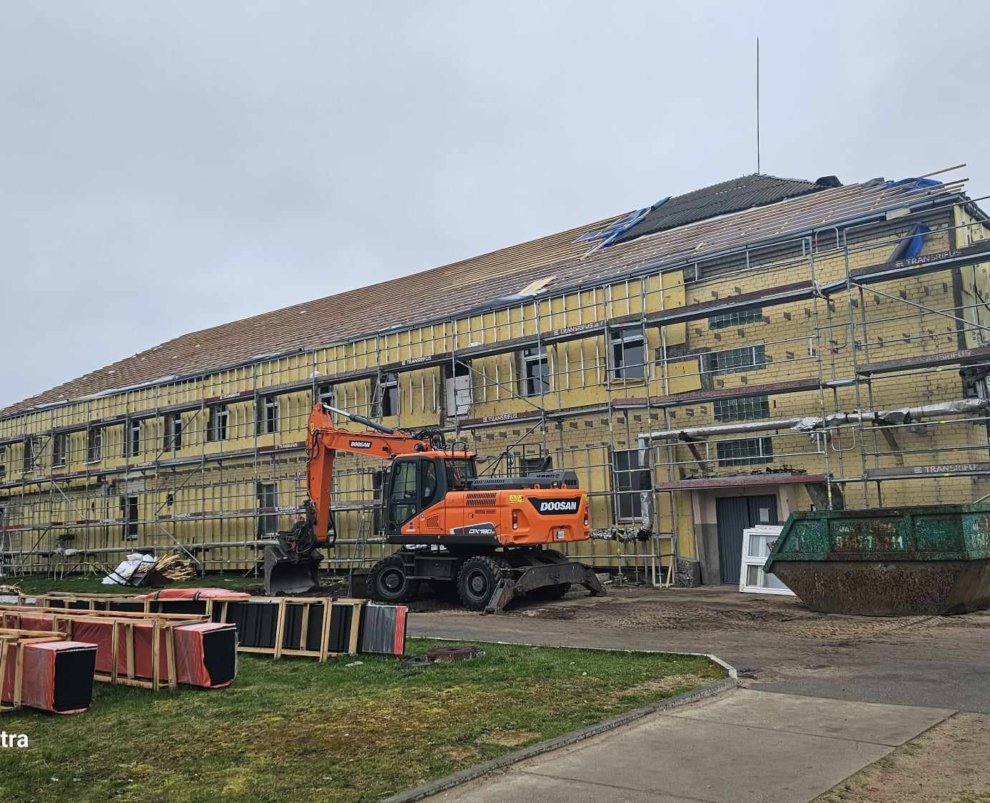
Infrastruktūros vystymas Pravieniškių 1 kalėjime

Slide 5
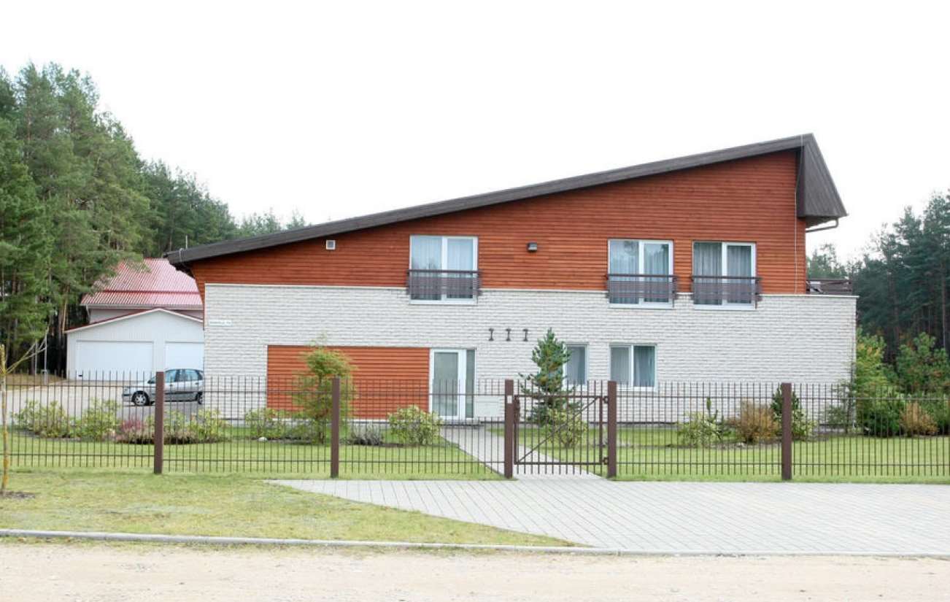
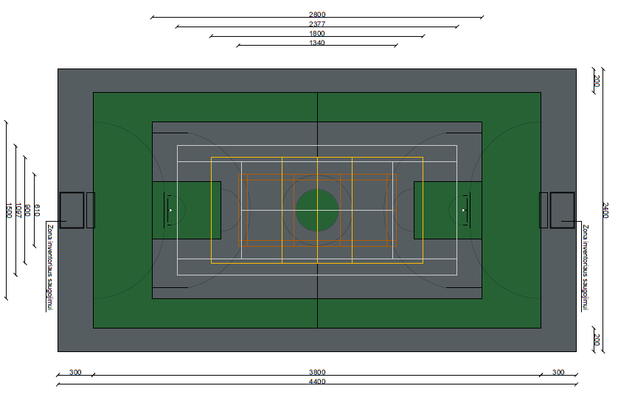
Mokymų infrastruktūros vystymas

Slide 6
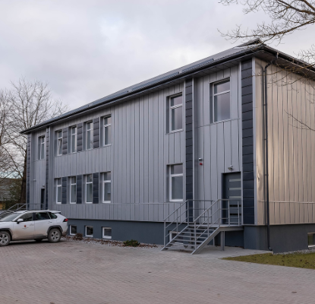
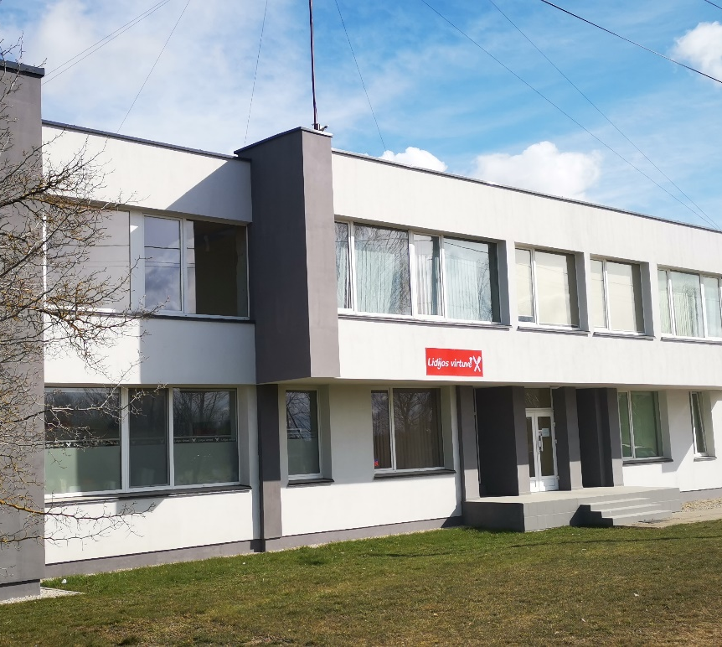
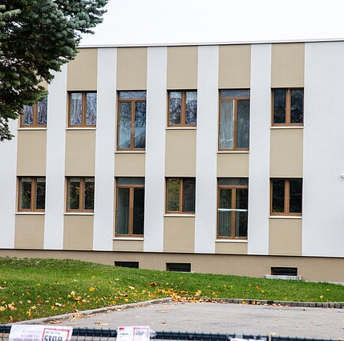
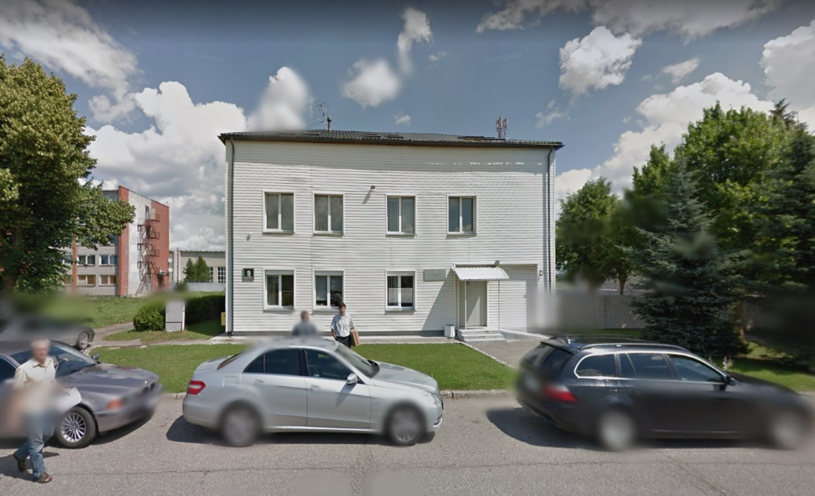
Pusiaukelės namai

Slide 7
Nuteistųjų resocializacijos procesas
Intervencinių priemonių nusikalstamo elgesio rizikai mažinti vystymas
Užimtumo veiklų nuteistiesiems organizavimas
Nepilnamečių nusikalstamo elgesio rizikos vertinimo IT įrankio sukūrimas
NVO įtraukimas į nuteistųjų resocializacijos procesą
E. Paslaugų nuteistiesiems kūrimas

Slide 8
BVS darbuotojų mokymai
Parengtos naujos mokymo, kvalifikacijos kėlimo programos:
Profesinio mokymo programa (pameistrystės forma)
Įvadinio mokymo programa
Mentorių mokymo programa
Kvalifikacijos kėlimo aprašas
Atnaujinti ir parengti ugdymo proceso dokumentai
Vykdomi darbuotojų mokymai
Organizuojamos darbuotojų stažuotės Norvegijos kalėjimuose

Slide 9
Ačiū už dėmesį

